Slide 1
Thuyết Minh Đề Tài NCKH Cấp Cơ Sở
Phân tích đánh giá sản phẩm trên nền tảng thương mại điện tử bằng Machine Learning
Trình bày:

Slide 2
MỤC LỤC
Tổng quan về đề tài
Các nghiên cứu liên quan
Nội dung nghiên cứu
Thu thập và tiền xử lý dữ liệu
Kết quả đạt được
Kết luận

Slide 3
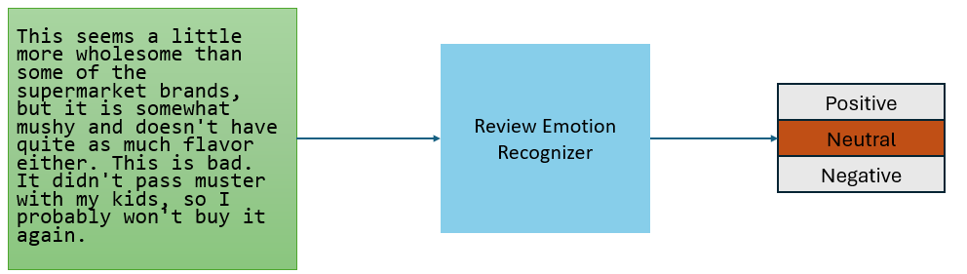
1. TỔNG QUAN VỀ ĐỀ TÀI
Định nghĩa vấn đề: Trong bối cảnh thương mại điện tử phát triển, 1 sản phẩm có hàng ngàn đánh giá từ người dùng, việc hiểu được cảm xúc, mức độ hài lòng hay phàn nàn của khách hàng từ đoạn văn tự do (text) là một thách thức to lớn. Đa số đánh giá là phi cấu trúc, chứa nhiều từ ngữ chưa được chuẩn hóa, các ký tự đặc biệt (biểu tượng cảm xúc, các dấu như @,#,!,...).
Từ đó nảy sinh vấn đề: Người mua khó khăn trong việc lựa chọn sản phẩm dựa vào việc phải đọc qua hàng ngàn đánh giá, người bán không thể biết được có bao nhiêu đánh giá hài lòng với sản phẩm đã mua để có thể cải thiện dịch vụ à Cần công cụ tự động phân tích xử lý dữ liệu lớn, phân loại cảm xúc của văn bản, chia nhận xét về sản phẩm thành 3 lớp (positive, negative, neural).
Mục tiêu nghiên cứu: Xây dựng mô hình xử lý, phân tích, đánh giá cảm xúc từ các bình luận sản phẩm trên nền tảng thương mại điện tử dựa vào tệp dữ liệu Amazon Fine Food Reviews (Kaggle).
Input: Dữ liệu dạng văn bản (các đánh giá sản phẩm).
Output: Đưa ra nhận định về đánh giá đó chia làm 3 loại (positive, neutral, negative).

Slide 4
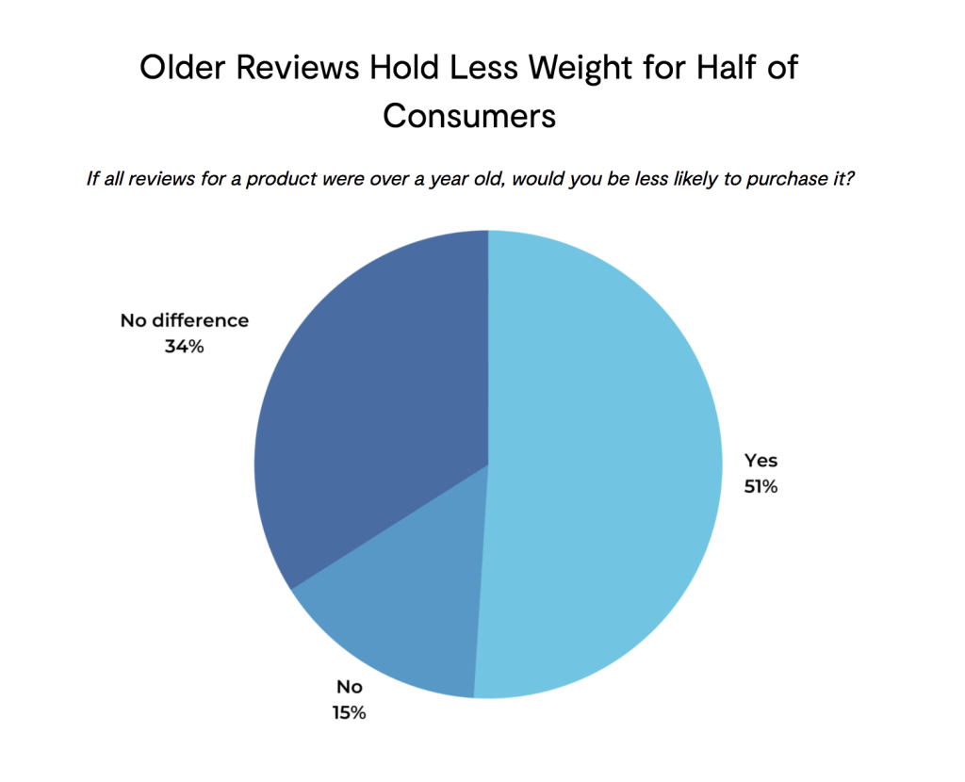
Tính cấp thiết của đề tài:
Nhận diện và phân loại đánh giá sản phẩm bằng học sâu rất quan trọng vì:
Tự động hóa kiểm soát chất lượng sản phẩm một cách khách quan và nhanh chóng.
Hỗ trợ việc phân loại, đề xuất và cải thiện sản phẩm dựa trên nội dung đánh giá thực tế.
Nâng cao độ chính xác trong xử lý ngôn ngữ tự nhiên.
Giảm sự phụ thuộc vào đánh giá thủ công, tiết kiệm thời gian và nguồn lực cho doanh nghiệp.
Góp phần phát hiện sớm các sản phẩm có vấn đề, hạn chế lãng phí và tăng sự hài lòng của khách hàng.

Slide 5
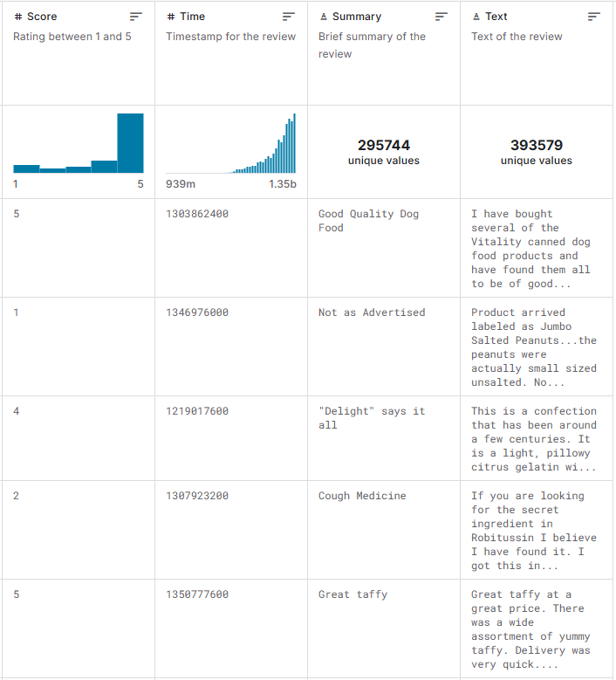
1. TỔNG QUAN VỀ ĐỀ TÀI
Thách thức:
Đa dạng ngôn ngữ & giọng điệu: Reviews chứa nhiều phong cách biểu đạt dễ gây nhầm lẫn cho mô hình phân tích ngữ cảnh.
Dữ liệu không cân bằng: Số lượng đánh giá 5 sao áp đảo, trong khi đánh giá tiêu cực rất ít, làm giảm hiệu quả phân loại.
Nhiễu & lỗi chính tả: Review thường có lỗi gõ, từ viết tắt, emoji… khiến bước tiền xử lý phức tạp và có thể mất ý nghĩa gốc.
Khó nhận diện ý định thầm lặng: Một số review chỉ ghi ngắn gọn (“Good”, “Okay”), thiếu bối cảnh, gây khó khăn cho việc đánh giá chi tiết.
Quá khớp (Overfitting): Mô hình dễ học thuộc các cụm từ thường gặp mà kém tổng quát hóa trên review mới.

Slide 6
2. CÁC NGHIÊN CỨU LIÊN QUAN
“ Text based Sentiment Analysis using LSTM ” Dr. G. S. N. Murphy, Shanmukha Rao Allu, Bhargavi Andhavarapu, Mounika Bagadi và Mounika Balusonti.[1]
"On the Role of Text Preprocessing in Neural Network Architectures" của Jose Camacho-Collados và Mohammad Taher Pilehvar.[2]
“Sentiment Analysis using Logistic Regression” của George B. Aliman và cộng sự.[3]
“Multinomial Naive Bayes Classification Model for Sentiment Analysis” của Muhammad Abbas, Kamran Ali Memon, Abdul Aleem Jamali, Saleemullah Memon và Anees Ahmed.[4]
"Sentiment Analysis for Film Reviews Based on Random Forest" của tạp chí Dean Francis Press.[5]

Slide 7
3. Thu Thập và Tiền Xử Lý Dữ Liệu
Trong quá trình thực nghiệm, dữ liệu được xử lý thêm để đánh giá hiệu suất mô hình:
Tập dữ liệu Amazon Fine Food Review, lọc chỉ lấy các dữ liệu theo tiêu chí trong năm 2012 → ta thu thập được dữ liệu chứa khoảng 198,659.
Chia tập dữ liệu:
Tập huấn luyện: 158,927 đánh giá
Tập kiểm tra: 39,732 đánh giá.
Các kịch bản tiền xử lý dữ liệu:
Nhóm đã thử nghiệm nhiều cách xử lý dữ liệu để tìm ra phương pháp tối ưu:
Dán nhãn theo ‘Score’: 1,2 sao → negative; 3 sao → neural; 4,5 sao → positive.
Giữ nguyên văn bản gốc (Raw text)
Chuyển chữ hoa → thường (Lowercasing)
Loại bỏ stopwords (“i”, “have”, “of”, “and”,…)
Lemmatization (rút gọn từ về gốc)
Xử lý mất cân bằng (Oversampling): tư động tăng số mẫu của negative và neural

Slide 8
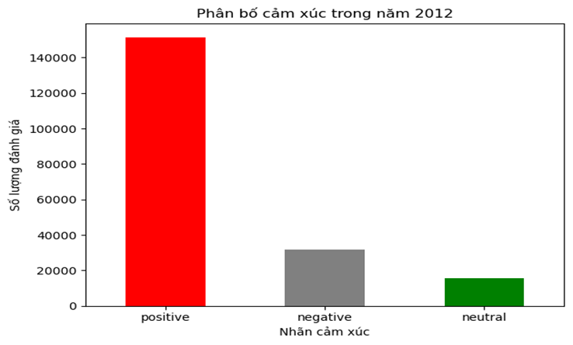
3. Thu Thập và Tiền Xử Lý Dữ Liệu
Sau khi dán nhãn bằng thông số ‘Score’ ta thấy được rằng: Positive chiếm khoảng 76% tổng dữ liệu sau khi lọc theo tiêu chí các đánh giá trong năm 2012.

Slide 9
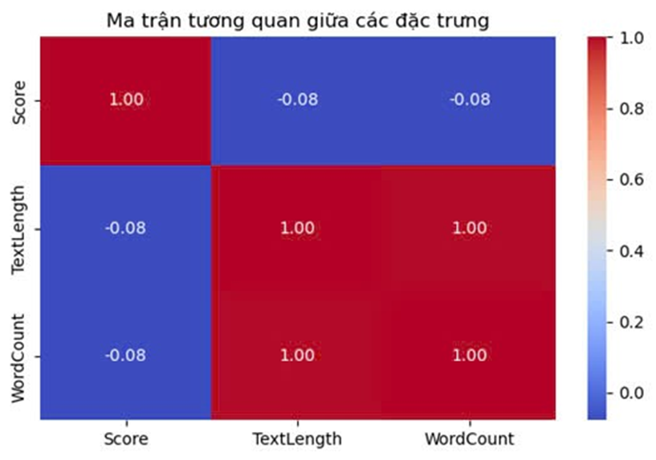
3. Thu Thập và Tiền Xử Lý Dữ Liệu
Mối quan hệ giữa Score và TextLength :
Giá trị tương quan là -0.08.
· Nhận xét: Giá trị tương quan này rất gần với 0 và mang dấu âm nhỏ. Điều này cho thấy có một mối tương quan tuyến tính rất yếu và hơi tiêu cực giữa Score và TextLength. Nói cách khác, độ dài văn bản có rất ít hoặc hầu như không có mối liên hệ tuyến tính rõ ràng với Score.

Slide 10
3. Thu Thập và Tiền Xử Lý Dữ Liệu
Mối quan hệ giữa TextLength và WordCount :
· Giá trị tương quan là 1.00.
· Nhận xét: Điều này cho thấy có một mối tương quan tuyến tính dương cực kỳ mạnh mẽ và hoàn hảo giữa TextLength (độ dài văn bản) và WordCount (số lượng từ). Khi độ dài văn bản tăng lên, số lượng từ cũng tăng lên theo một tỷ lệ gần như cố định. Đây là điều hoàn toàn hợp lý và phù hợp với quan sát từ ma trận phân tán trước đó.
Mối quan hệ giữa Score và WordCount :
· Giá trị tương quan là -0.08.
· Nhận xét: Tương tự như mối quan hệ giữa Score và TextLength, giá trị tương quan này cũng rất gần với 0 và hơi âm. Điều này chỉ ra một mối tương quan tuyến tính rất yếu và hơi tiêu cực giữa Score và WordCount. Số lượng từ cũng có rất ít mối liên hệ tuyến tính rõ ràng với Score.

Slide 11
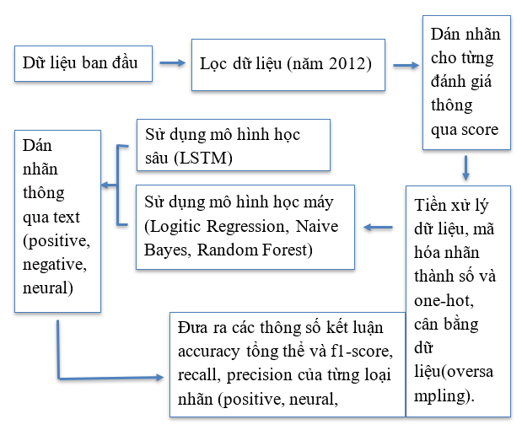
4. NỘI DUNG NGHIÊN CỨU
Phương pháp nghiên cứu: Tiền xử lý dữ liệu, huấn luyện mô hình LSTM, Random Forest, Naive Bayes, Logistic Regression và đánh giá hiệu suất trên tập kiểm tra từ cùng tập dữ liệu Amazon Food Reviews.
Giới hạn nghiên cứu: Chỉ lấy các đánh giá trong năm 2012. Không sử dụng dữ liệu bên ngoài ngoài Amazon Food Reviews để đảm bảo tính nhất quán trong nghiên cứu.

Slide 12
4. NỘI DUNG NGHIÊN CỨU
Độ đo:
Precision: Độ chính xác của các dự đoán dương tính.
Precision_{class}​=TP_{class} ​/ ( FP_{class} + ​TP_{class}​ )​.
Recall: Khả năng tìm đúng các trường hợp dương tính.
Recall_{class}​=TP_{class} ​/ ( FN_{class} + ​TP_{class}​ )​
F1-score: Trung bình điều hòa của Precision và Recall.
F1-score_{class}=( 2 * Precision_{class} * Recall_{class} ) / ( Precision_{class} + Recall_{class} )
Accuracy: Tỷ lệ dự đoán đúng trên toàn bộ dữ liệu.
Accuracy=Số mẫu dự đoán đúng / Tổng số mẫu

Slide 13
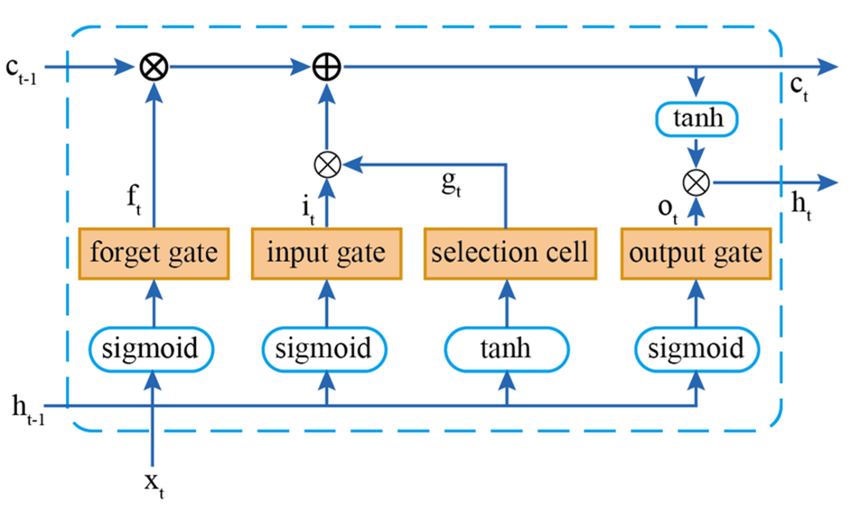
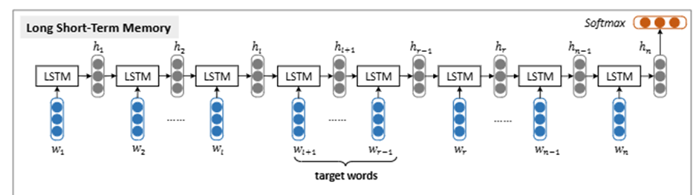
5. SỬ DỤNG CÁC MÔ HÌNH.
Cấu trúc của LSTM
Xử lý chuỗi của LSTM

Slide 14
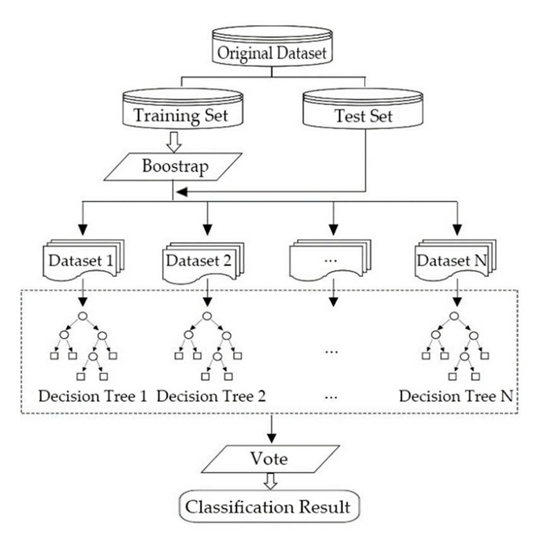
5. SỬ DỤNG CÁC MÔ HÌNH.
Cấu trúc của mô hình khi kết hợp thuật toán Random Forest

Slide 15
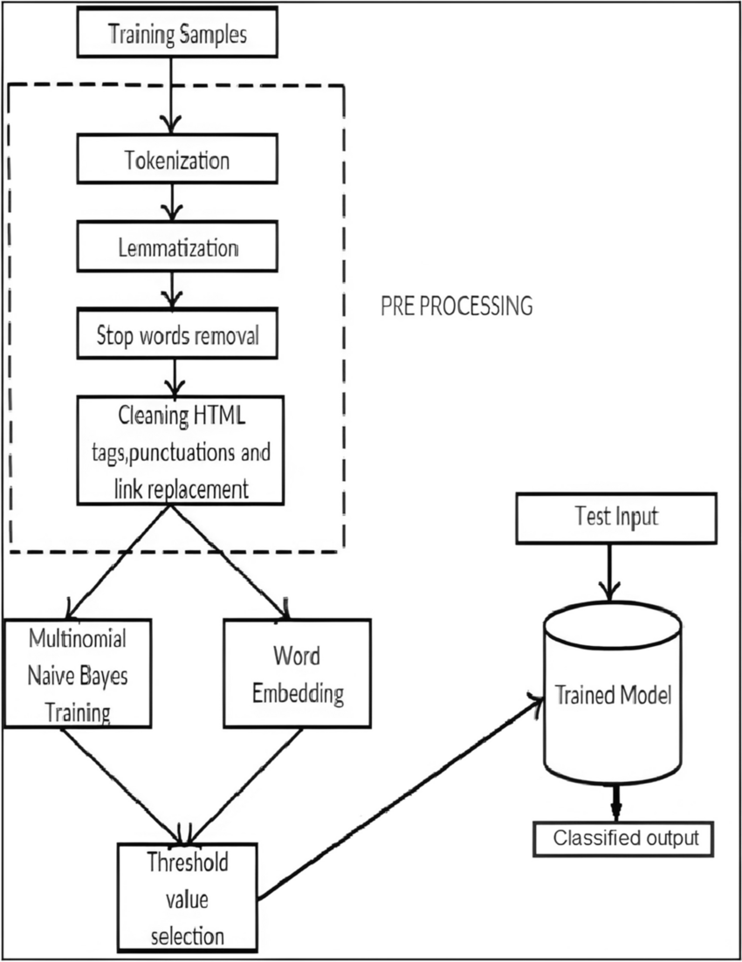
5. SỬ DỤNG CÁC MÔ HÌNH.
Cấu trúc mô hình Naive Bayes (Multinomal Naive Bayes).

Slide 16
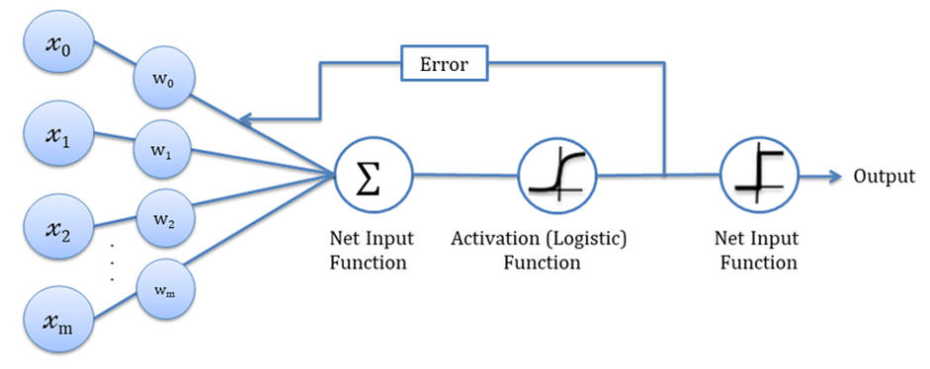
5. SỬ DỤNG CÁC MÔ HÌNH.
Mô hình hồi quy Logistic.

Slide 17
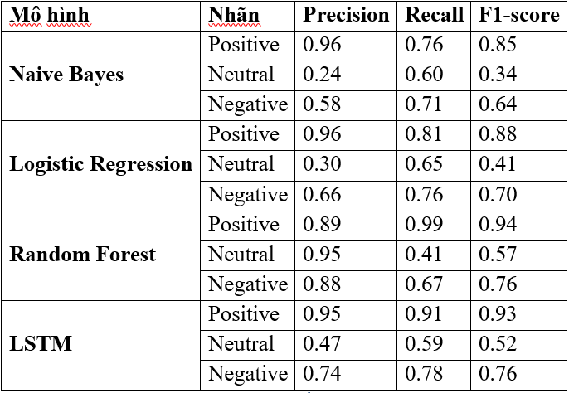
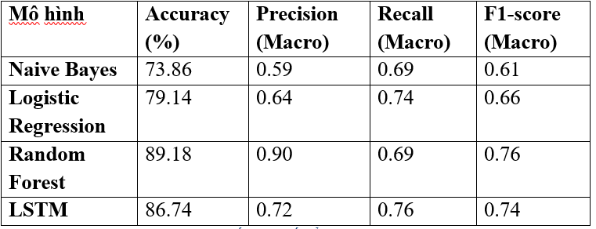
6. KẾT QUẢ ĐẠT ĐƯỢC
Kết quả huấn luyện các mô hình khác nhau trên tập dữ liệu Amazon Food Reviews.

Slide 18
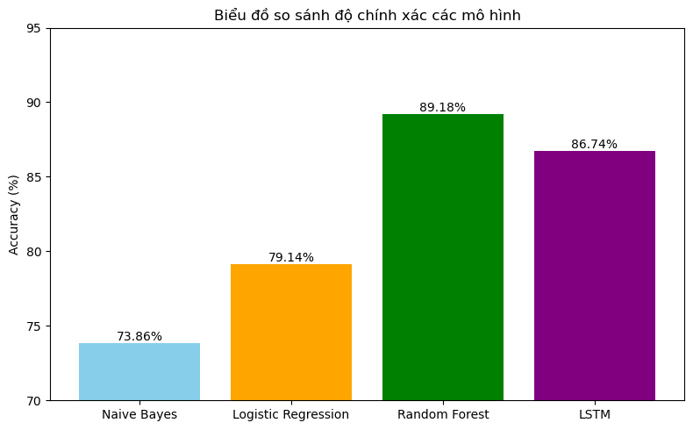
6. KẾT QUẢ ĐẠT ĐƯỢC
Độ đo đánh giá: độ đo (metric) của bài là độ chính xác ( accuracy )

Slide 19
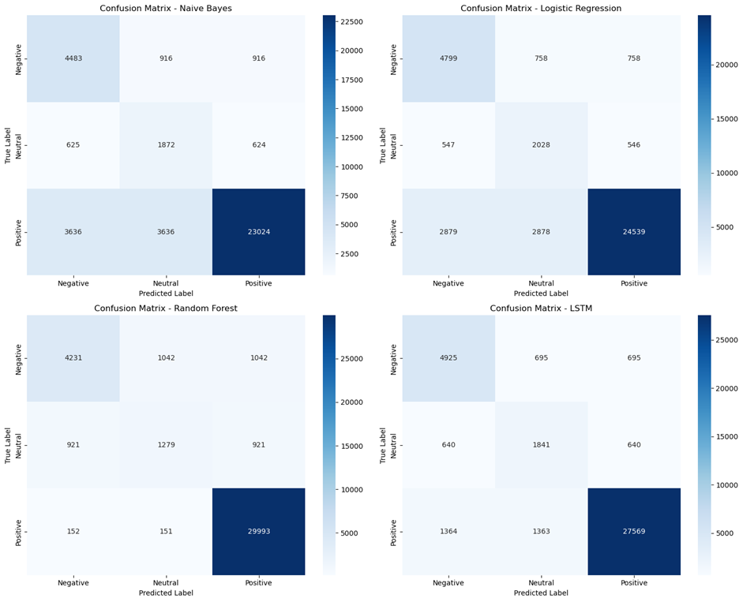
6. KẾT QUẢ ĐẠT ĐƯỢC
Nhận xét:
LSTM dường như là mô hình có hiệu suất tốt nhất và cân bằng nhất cho nhiệm vụ phân loại ba lớp này, thể hiện khả năng mạnh mẽ trên tất cả các lớp.
Random Forest nổi bật với khả năng nhận diện lớp Positive cực kỳ chính xác, nhưng lại yếu hơn ở các lớp còn lại.
Logistic Regression thể hiện hiệu suất tốt hơn Naive Bayes và có thể là lựa chọn chấp nhận được nếu không yêu cầu độ chính xác quá cao.
Naive Bayes cho thấy hiệu suất thấp nhất và cần được cải thiện đáng kể nếu được sử dụng.

Slide 20
7. KẾT LUẬN
Kết quả thực nghiệm cho thấy mô hình LSTM đạt hiệu quả phân loại cao nhất, khẳng định sức mạnh của mạng nơ-ron hồi tiếp (RNN) trong việc nắm bắt ngữ cảnh và xử lý chuỗi văn bản. Đồng thời, các mô hình truyền thống như Logistic Regression và Random Forest vẫn giữ vai trò quan trọng với độ chính xác cạnh tranh và thời gian huấn luyện nhanh chóng.
Hướng phát triển trong tương lai:
Nghiên cứu cải thiện các model để tăng cao hiệu suất.
Cải thiện sự cân bằng và mở rộng phạm vi tập dữ liệu để tăng tính khách quan của nghiên cứu.
Cho phép mô hình tự cải thiện dựa trên các Review mới từ người dùng theo thời gian.

